Slide 1
DEN ZEMĚ 2023
Vzkaz naší planetě

Slide 2
DEN ZEMĚ 2023
Den Země se celosvětově slaví 22. dubna jako mezinárodního svátek životního prostředí.
Poprvé byl uspořádán v roce 1970, kdy se na různých místech USA shromáždilo na 20 milionů lidí, kteří demonstrovali za zdravější životní prostředí.
Kampaní chtěli demonstranti prosadit přijetí nových zákonů o ochraně životního prostředí a prosadit tyto otázky do politické diskuse. Kampaň měla nebývalý ohlas.
Od roku 1990 je svátek připomínán i v ČR.

Slide 3
DEN ZEMĚ 2023
Vzkazy pro naší planetu- námět k činnosti
Vyrobíme si malý model naší planety
Žáci na lístečky napíší své vzkazy planetě ( nechte žáky samostatně psát, některé vzkazy samozřejmě nemusí být vhodné nebo budou mimo téma, ale většina je ,,použitelná,,- mám odzkoušeno)

Slide 4
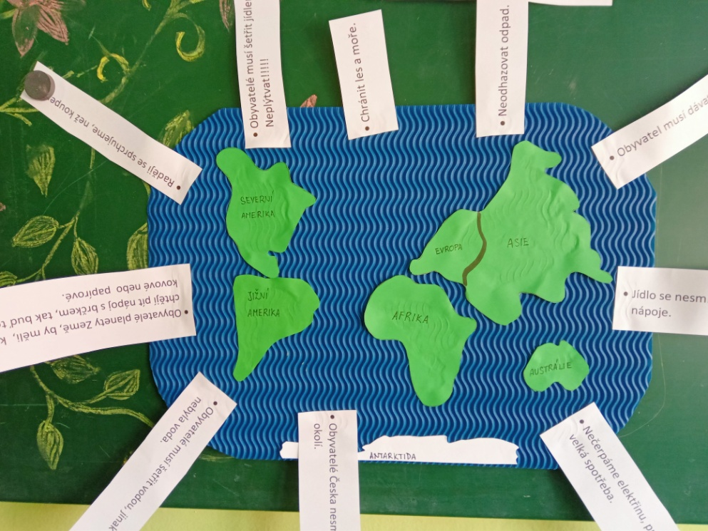
DEN ZEMĚ 2023
Co budeme potřebovat:
Modrý karton
Zelený papír
Šablona světadílů
Bílý papír- Antarktida
Psací potřeby
Lepidlo
Nůžky
Štětec

Slide 5
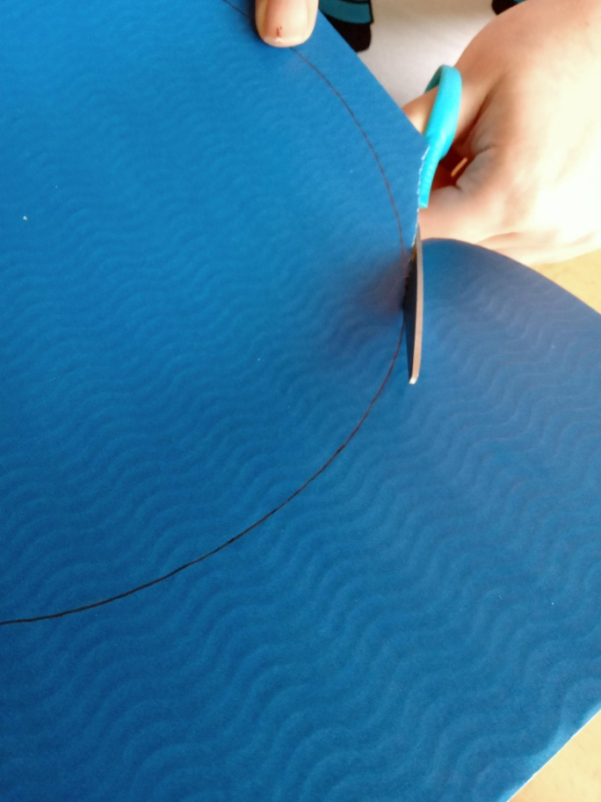
DEN ZEMĚ 2023
Jak na to!!!!
Vystřihneme z modrého
kartonu tvar zeměkoule.

Slide 6
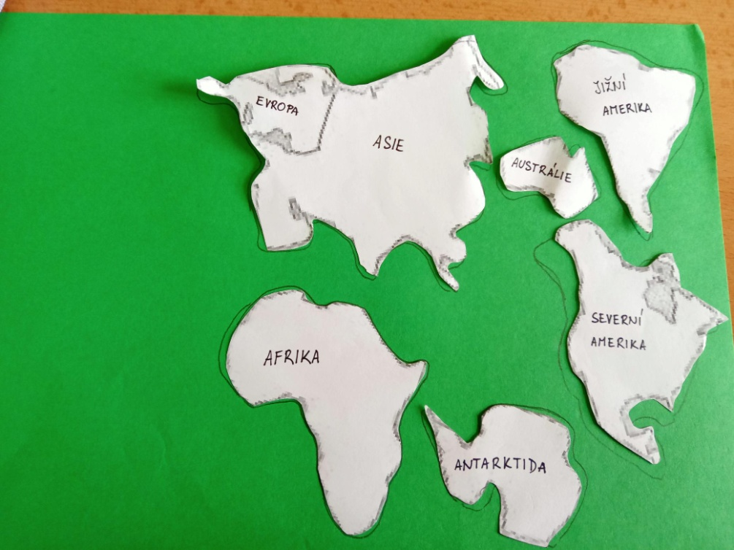
DEN ZEMĚ 2023
Na zelený papír přeneseme šablony světadílů- šablona je vložena ve složce EVVO, Antarktidu přeneseme na bílý papír

Slide 7
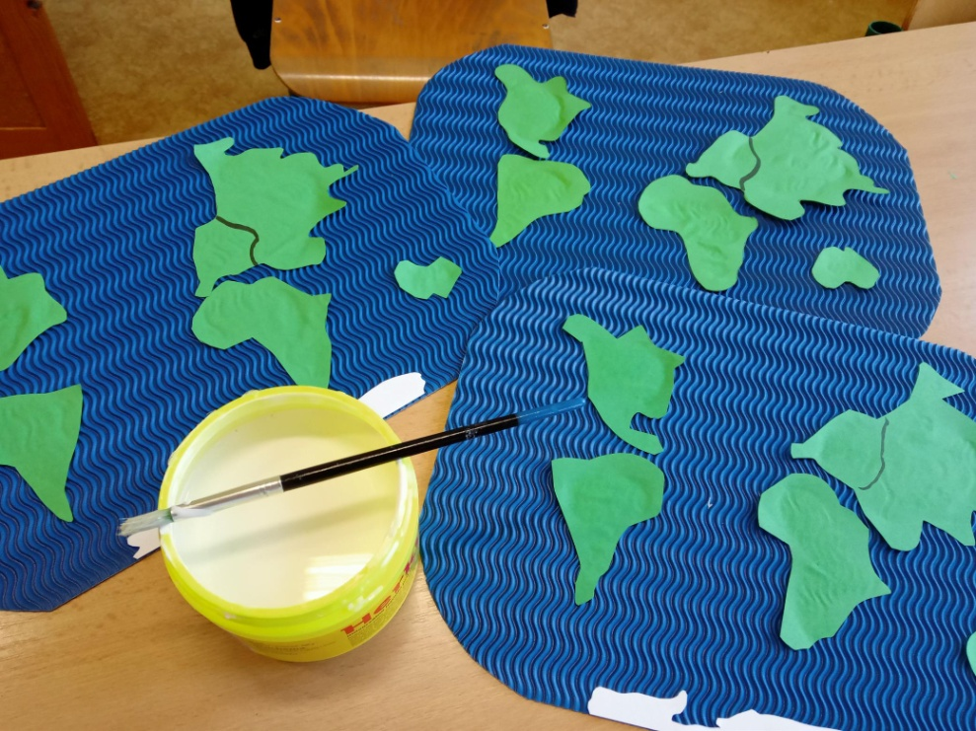
DEN ZEMĚ 2023
Nalepíme světadíly na naší planetu

Slide 8
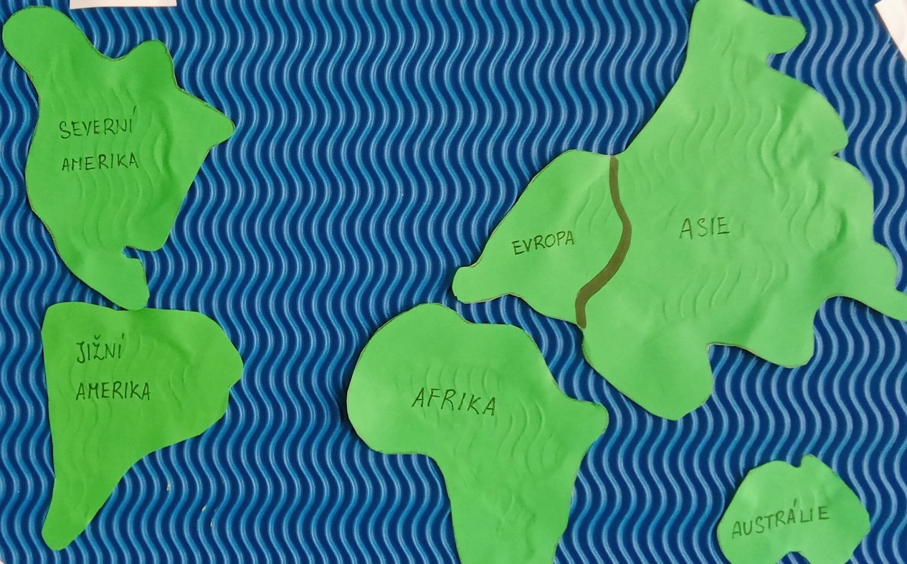
DEN ZEMĚ 2023
Popíšeme jednotlivé světadíly (opakování ze zeměpisu )

Slide 9
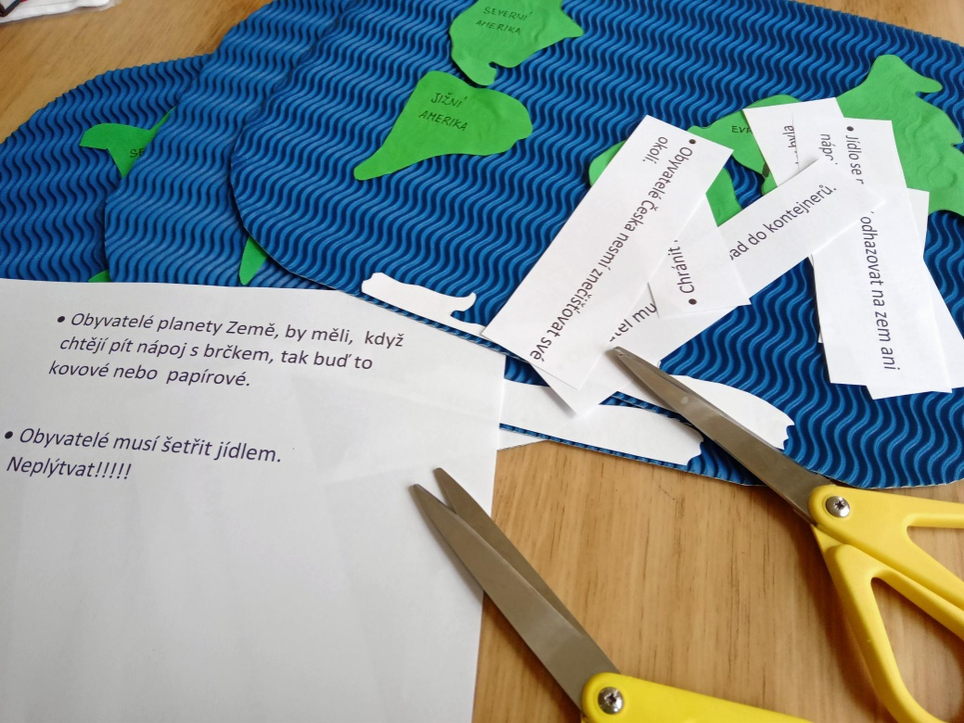
DEN ZEMĚ 2023
Žáci vymýšlí vzkazy naší planetě, co by změnili, jak by mohli pomoci, jaké chování je vhodné atd…

Slide 10
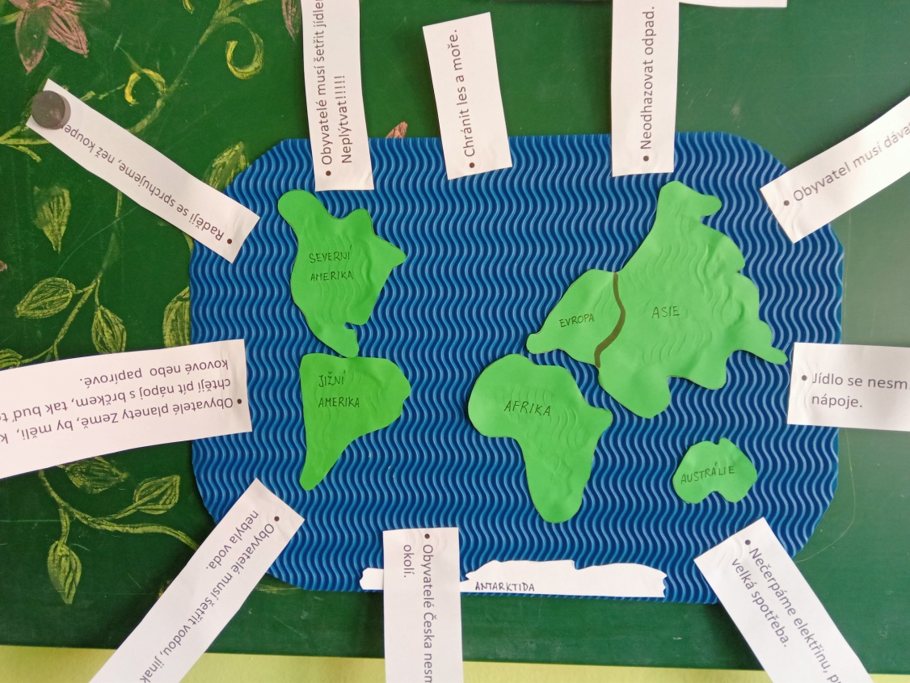
DEN ZEMĚ 2023
Nalepte lístečky se vzkazy na okraje zeměkoule

Slide 11
DEN ZEMĚ 2023
A máte hotovo!!!!!!!

Slide 12
DEN ZEMĚ 2023
Cílem je, aby si žáci uvědomili naléhavé ekologické problémy, navrhovali svá řešení a změnili své postoje…….

Slide 13
DEN ZEMĚ 2023
Děkuji …..Pavla Margoldová

